Slide 1
Escolha do Tema | Fundamentos Teóricos | Técnicas | Aplicações| Problemas | Ferramentas
DETECTANDO PATOLOGIAS HIPOTRANSPARENTES EM RADIOGRAFIAS PULMONARES ATRAVÉS DE TÉCNICAS DE PROCESSAMENTO DE IMAGEM
Alunos: Henrique Silvestre e Pedro Lucas
Orientador: Euzébio de Souza
Slides
Centro Universitário de Belo Horizonte | UNIBH
29/11/2013
01/12

Slide 2
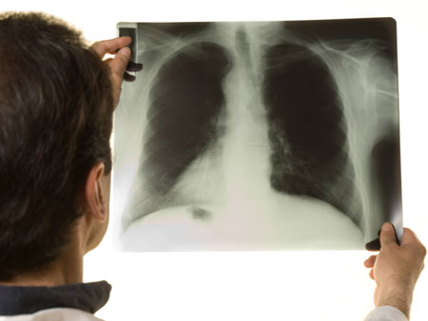

Escolha do Tema | Fundamentos Teóricos | Técnicas | Aplicações| Problemas | Ferramentas
Objetivo
Objetivo
FONTE: https://www.aecc.es/sobreelcancer/elcancer/paginas/comosediagnostica.aspx
Justificativa
Justificativa
Slides
Centro Universitário de Belo Horizonte | UNIBH
28/06/13
02/15
Notes:
Motivação:
Estudantes e Deficientes Visuais

Slide 3
Escolha do Tema | Fundamentos Teóricos | Técnicas | Aplicações| Problemas | Ferramentas
Hipotransparência
Hipotransparência
FONTE: Clinica Escola
FONTE: Clinica Escola
Slides
Centro Universitário de Belo Horizonte | UNIBH
28/06/13
02/15

Slide 4
Escolha do Tema | Fundamentos Teóricos | Técnicas | Aplicações| Problemas | Ferramentas
Atelectasia
Patologias
Pneumonia
Congestão e Edema Pulmonar
Paralisia Do Nervo Frênico
Slides
Centro Universitário de Belo Horizonte | UNIBH
28/06/13
03/15

Slide 5
Escolha do Tema | Fundamentos Teóricos | Técnicas | Aplicações| Problemas | Ferramentas
Processamento de Imagens
Limiarização
Filtro Gaussiano
Equalização do Histograma
Slides
Centro Universitário de Belo Horizonte | UNIBH
28/06/13
04/15

Slide 6
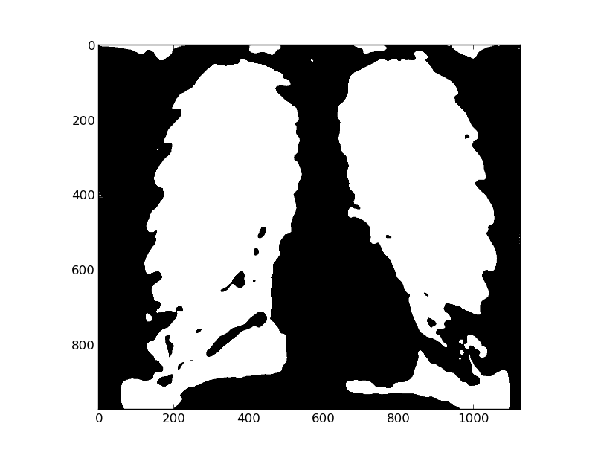
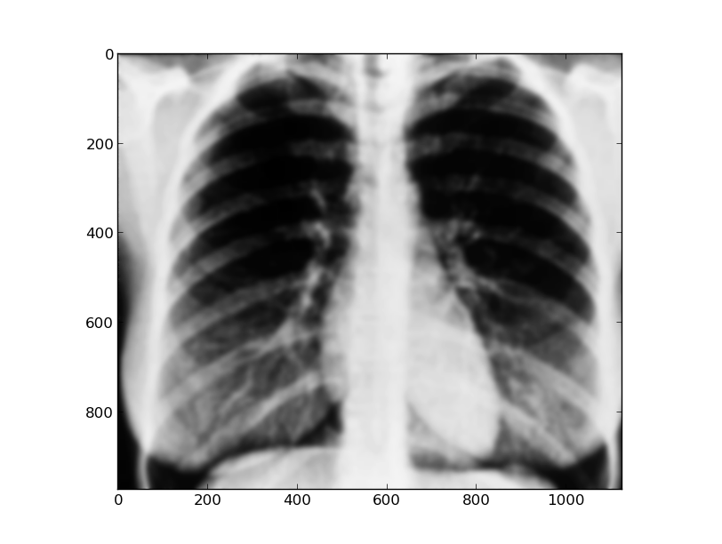

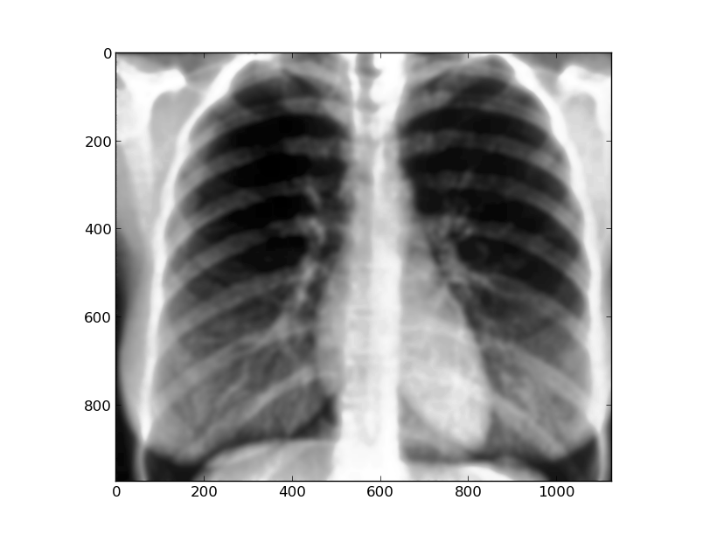
Escolha do Tema | Fundamentos Teóricos | Técnicas | Aplicações| Problemas | Ferramentas
Processamento da Imagem
Processamento de Imagens
FONTE: Clinica Escola
Slides
Centro Universitário de Belo Horizonte | UNIBH
28/06/13
04/15

Slide 7
Escolha do Tema | Fundamentos Teóricos | Técnicas | Aplicações| Problemas | Ferramentas
Medicina e Computação
Slides
Centro Universitário de Belo Horizonte | UNIBH
28/06/13
04/15

Slide 8
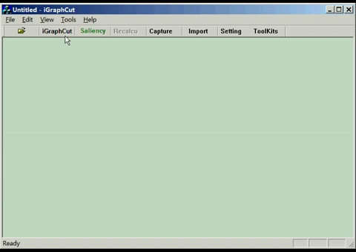
Escolha do Tema | Fundamentos Teóricos | Técnicas | Aplicações| Problemas | Ferramentas
Ferramentas
Slides
Centro Universitário de Belo Horizonte | UNIBH
28/06/13
14/15

Slide 9
Escolha do Tema | Fundamentos Teóricos | Técnicas | Aplicações| Problemas | Ferramentas
Referências
Pham, Dzung L.; Xu, Chenyang; Prince, Jerry L. (2000). "Current Methods in Medical Image Segmentation". Annual Review of Biomedical Engineering 2: 315–337.
Marchetti R.L. (1998), “Estudo clínico e de neuroimagem das psicoses em epilepsia: contribuição da morfometria das estruturas mesiais”, Tese (Doutorado), Faculdade de Medicina, Universidade de São Paulo
Collins D.L., Peters T., Dai W. Evans A.C. (1992), “Model based segmentation of individual brain structures from mri data”, Visualization in Biomedical Computing, v.1808, p.10-23
Slides
Centro Universitário de Belo Horizonte | UNIBH
28/06/2013
15/15

